Slide 1
Борис Миколайович Лятошинський
(1895-1968рр.)
Дмитро Шостакович писав про музику Лятошинського:
«Борис Миколайович Лятошинський справедливо займає важливе місце в історії української радянської музики. З його іменем багато в чому пов'язане її формування і перш за все розвиток симфонічного жанру на Україні»

Slide 2
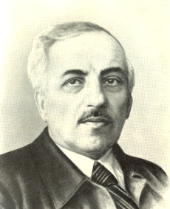
Дитинство:
Народився 3 січня 1895 р. у Житомирі в сім'ї інтелігентів з демократичного середовища. Його батько Микола Леонтійович був вчителем історії, крім педагогічної роботи займався науковою діяльністю у галузі історичних наук. Мати добре грала на фортепіано й співала. З ранніх років виявив велику музичну обдарованість, вчився грати на скрипці і фортепіано.

Slide 3
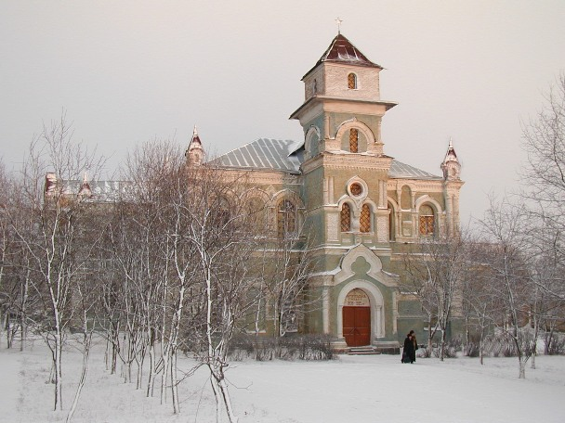
Два роки навчався в Златопільській гімназії, де його батько був директором. Як казав сам Борис:
«Хочу відзначити один цікавий факт. Саме в роки свого навчання в Златопільській гімназії я почав по-справжньому цікавитись музикою, спершу я почав учитись грати на скрипці у тамтешнього гімназичного викладача Бенціона Симоновича Хайловського, причому грав Хайловський, а згодом, на початку 1910 року, я почав пробувати творити, будучи учнем 5-го класу. Таким чином, перші композиторські, звичайно дуже не зрілі спроби творити належить якраз до періоду мого Златопільського життя"

Slide 4
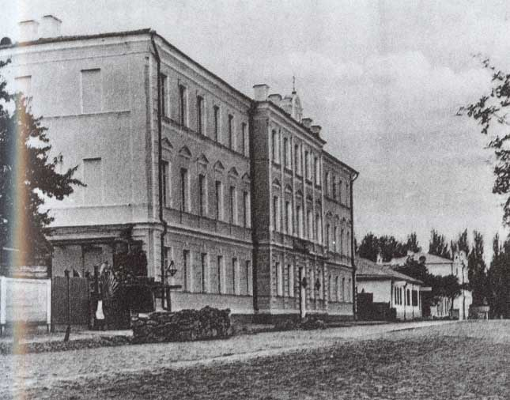
В 14 років написав кілька музичних творів, серед яких струнний та фортепіанний квартети. Перші твори молодого композитора з успіхом виконувалися в Житомирі. Відвідував житомирську гімназію, закінчив її у 1913
У 1913 році Борис Лятошинський переїхав до Києва, та вступив до юридичного факультету Київського університету.

Slide 5
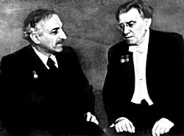
Водночас готувався до вступу в тільки-но відкриту консерваторію, приватно навчаючись музиці у професора Київської консерваторії Р. Глієра: після запрошення останнього став студентом його класу. А вже в 1914 році відбулося знайомство Лятошинського з майбутньою дружиною Маргаритою Царевич.

Slide 6
Закінчив у 1918 юридичний факультет Київського університету, у 1919 року — Київську консерваторію у класі композиції Р. Глієра. Із вдячністю згадував роки навчання у Р. Глієра, у його спогадах про Глієра читаємо:
«Він вимагав тільки одного: щоб ми були щирі у своїх музичних висловлюваннях, щоб у них незмінно відчувалась правдивість думки і почуття, щоб ми неухильно підвищували свій професіоналізм».
Творчі зв'язки з Глієром Лятошинський підтримував, з часом вони переросли у щиру людську дружбу. Серед творів консерваторських років сам композитор виділяв як цілком зрілі два: Струнний квартет № 1, ор. 1 і Симфонію № 1, ор. 2.

Slide 7
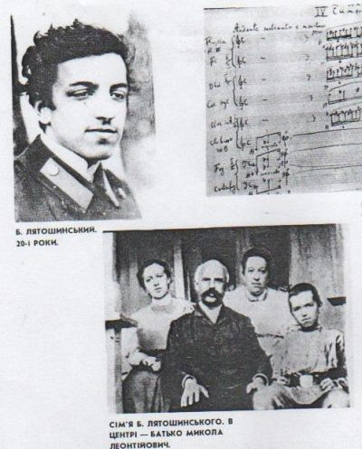
З 1920 року Б. Лятошинський викладає музично-теоретичні дисципліни на виконавських факультетах Київської консерваторії, а з 1922 року — веде клас композиції.
20-ті роки стали для Лятошинського періодом творчої зрілості, формування індивідуального стилю. У першій половині 20-х років він глибоко цікавився новою музикою. Стежив за здобутками як російських композиторів (С. Прокоф'єв, І. Стравінський), так і західних (А. Шенберг, А. Берг).

Slide 8
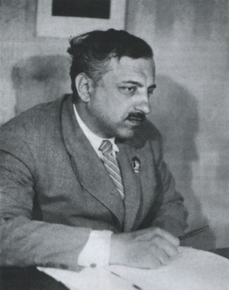
1922 по 1925 роки Борис Лятошинський очолював Асоціацію сучасної музики при Музичному товаристві імені М. Д. Леонтовича. На засіданнях асоціації митці знайомилися з музикою XX ст.
У той період композитор звертався переважно до камерних жанрів. Він написав струнний квартет № 2, Тріо для фортепіано, скрипки і віолончелі, дві сонати для фортепіано, цикл фортепіанних п'єс «Відображення» і низку романсів на вірші Г. Гейне, К. Бальмонта. Друга половина 20-х років була не менш інтенсивною у творчості Б. Лятошинського. Композитор написав Струнний квартет, № 3, Сонату для скрипки й фортепіано, Баладу для фортепіано

Slide 9
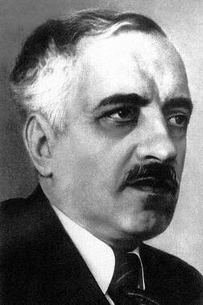
30-ті роки — важливий етап у творчій біографії Лятошинського. Композитор знову звернувся до великих оркестрових форм, створив сюїту з своєї музики до кінофільмів (1931–1932) та Симфонію № 2 (1936). У цей час композитор писав також романси на вірші О. Пушкіна, І. Франка, Л. Первомайського, зробив десять обробок українських народних пісень для голосу з фортепіано, створив дві кантати («Урочиста кантата» і «Заповіт») і оперу «Щорс».

Slide 10
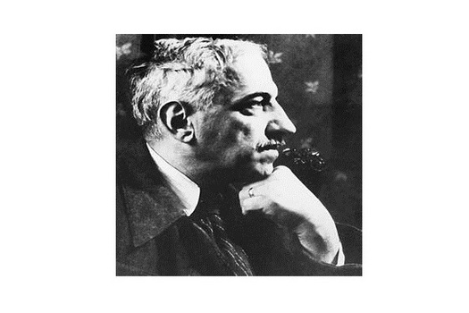
Поряд з написанням власних творів Лятошинський редагував і оркестрував оперу «Енеїда» М. Лисенка, оркестрував балет «Комедіанти» і оперу «Шах Сенем» Глієра, а у 1937 році блискуче оркеструє оперу «Тарас Бульба» Лисенка. У 30-ті роки Борис Миколайович також пише музику для кінофільмів.
Творчу працю Лятошинському весь час доводилося поєднувати з педагогічною і музично-громадською роботою. Продовжувалась його викладацька діяльність у Київській консерваторії. 1935 року Борису Миколайовичу було присвоєно звання професора.
У 1935–1938 Лятошинський викладав паралельно у двох консерваторіях — Київській і Московській, де також обіймав посаду професора.
1939 року Лятошинського обирають головою правління Спілки композиторів України. Цю посаду він обіймав до початку війни.

Slide 11
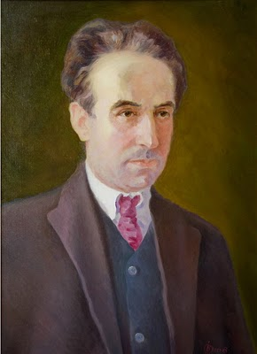
У квітні 1941 року в Київській філармонії відбувся великий авторський концерт Лятошинського, який пройшов з великим успіхом. Автор сам продиригував свою Симфонію № 2, танці з опери «Золотий обруч» і сюїту з опери «Щорс» для хору й оркестру.
З початком війни Лятошинського було евакуйовано до Саратова, де вже знаходилась Московська консерваторія, де він продовжив викладацьку роботу. Тоді ж у Саратові організувалася радіостанція «Тарас Шевченко», яка вела свої передачі для партизанського підпілля України. В них постійно брав участь Лятошинський разом із своєю дружиною Маргаритою Царевич.

Slide 12
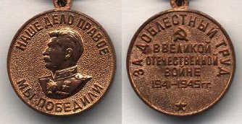
Композиторська праця Бориса Миколайовича воєнних років була дуже плідною. За три роки він написав «Український квінтет», Струнний квартет № 4, Сюїту на українські народні теми для струнного квартету, обробив більше вісімдесяти українських народних пісень.
Центральним твором Лятошинського першої половини 40-х роких став Український квінтет. За цей твір Б. Лятошинському було присуджено Державну премію. На початку 1945-го у зв'язку з 50-річчям композиторові присвоїли звання заслуженого діяча мистецтв УРСР, він був також нагороджений медаллю «За доблесний труд у Великій Вітчизняній війні 1941–1945 рр.».

Slide 13
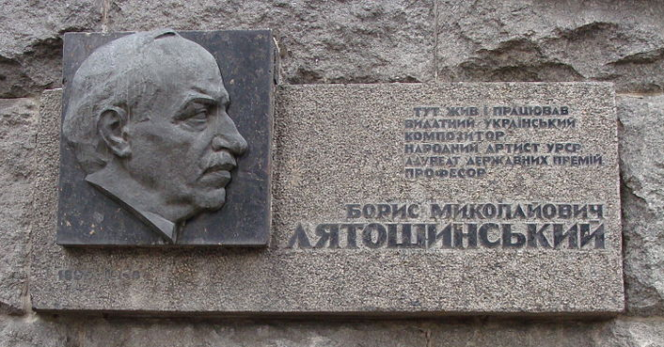
Влітку 1944 року Лятошинський повернувся на Україну і відразу ж включився у музичне життя Києва.
З 1944 і до самої смерті (1968) він жив у будинку письменників Роліт, де встановлено меморіальну дошку композиторові.
Лятошинського призначають художнім керівником Української філармонії, він працює музичним консультантом у Радіокомітеті, викладає у Київській консерваторії.

Slide 14

Кінець 40-х — 50-ті роки стали наступним плідним етапом у мистецькій діяльності Лятошинського. В цей період він написав ряд хорових і оркестрових творів, романсів, музику до кінофільмів. Серед найзначніших творів — Симфонія № 3, симфонічна балада «Гражина», «Поема возз'єднання».
Ваговим вкладом в українську хорову творчість повоєнних років стали хори Б. Лятошинського на вірші Т. Шевченка і О. Пушкіна.
Серед останніх творів Б.Лятошинського — симфонії № 4 і № 5, «Слов'янська сюїта» та «Лірична поема».

Slide 15
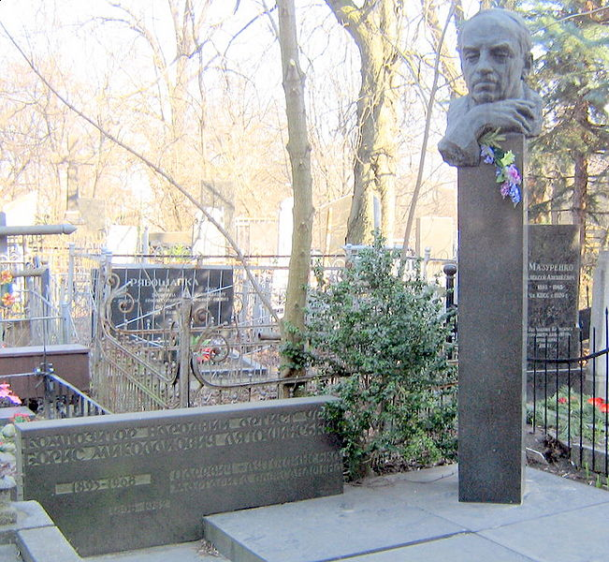
Помер 15 квітня 1968 року, похований на Байковому цвинтарі в Києві (надгробок — бронза; скульптор О. О. Банников, архітектор А. П. Сницарєв; встановлений у 1971 році)

Slide 16
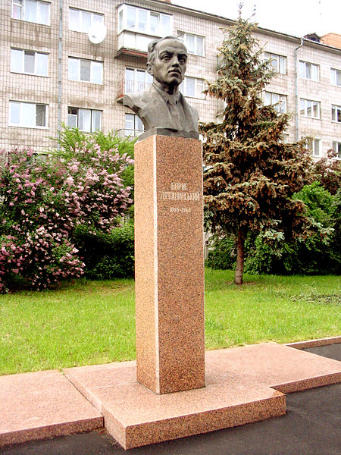
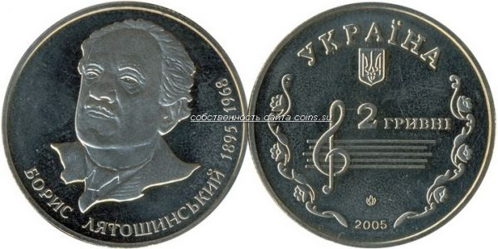

Slide 17
Дякую за увагу =)
Підготувала Дячук Марія
10-Б клас

